Slide 1
2026.10 | Verilog RTL Design
Basys3 FPGA 기반
분초시계 · Stopwatch
3-State FSM / Timer / FND / Circle Animation
100 MHz 시스템 클럭을 이용한 RTL 구현과 검증
AI 시스템반도체 SW 과정 | Verilog 구현 발표

Slide 2
CONTENTS
목차
발표 자료 구성 · 설계 근거와 검증 결과를 분리하여 설명
01
개요
03
Trouble Shooting 및 구현 후기
기능 목표 · Basys3 인터페이스
오류 원인 분석 · 수정 · 결과
02
구현 내용
04
Background 기술 Summary
Block Diagram · FSM · Code · TB · Timing · 동작 영상
Setup/Hold · Metastability · Glitch · Fan-out

Slide 3
OVERVIEW
01 개요 | 구현 목표
Basys3 보드에서 CLOCK, STOPWATCH, PAUSE 동작을 전환
100MHz
CLOCK
MM:SS
분·초 계수 / 구분점 1초마다 점멸
System Clock
STOPWATCH
SS.CC
10ms 해상도 / 시작·초기화
PAUSE
SS.CC
값 정지 / 5초 무입력 애니메이션

Slide 4
OVERVIEW
01 개요 | Basys3 인터페이스
버튼 입력은 상태를 변경하고, FND는 모드에 따라 표시 형식을 전환
신호 / 인터페이스
Pin / 입력
동작 의미
CLOCK
W5
100MHz 시스템 클럭
Reset
SW14 / R2
FSM 및 Counter 초기화
BTNL
W19
CLOCK ↔ STOPWATCH
BTNR
T17
STOPWATCH ↔ PAUSE
BTNC
U18
STOPWATCH 모드에서 초기화
FND
an[3:0], seg[7:0]
Active Low · 4자리 표시

Slide 5
IMPLEMENTATION
02 구현 내용 | System Block Diagram
데이터 흐름·제어 신호·디스플레이 출력 경로를 분리한 상위 RTL 구조
BTNL/C/R
Debouncer
Edge Detect
Mode FSM
Animation
3개 물리 버튼
clean_btn
btn_pulse
mode, sw_run
active / step
sw_run / clear
FND Ctrl
FND
tick_10ms
scan / override
4digit
100MHz
Tick Gen
Counter
BCD / MUX
clk
10ms / 1ms
MM:SS/SS.CC
display_bcd
tick_1ms → FND scan
Animation Controller는 숫자 선택 MUX를 거치지 않고 FND 출력에 직접 연결

Slide 6
IMPLEMENTATION
02 구현 내용 | 3-State FSM
Left: CLOCK ↔ STOPWATCH / Right: STOPWATCH ↔ PAUSE / Center: CLEAR 신호만 생성
RESET
BTNL
BTNR
S_CLOCK
S_STOPWATCH
S_PAUSE
00
01
10
BTNL
BTNR
BTNC (S_STOPWATCH 상태)
상태는 유지 · sw_clear = 1 (1 Clock)

Slide 7
SOURCE CODE
02 구현 내용 | FSM 핵심 Source Code
mode_controller.v 실제 코드에서 상태 전이 조건과 출력 논리를 발췌
S_CLOCK: if (btn_left) next_state = S_STOPWATCH;
S_STOPWATCH: begin
if (btn_left) next_state = S_CLOCK;
else if (btn_right) next_state = S_PAUSE;
end
S_PAUSE: if (btn_right) next_state = S_STOPWATCH;
출력 신호
sw_run
STOPWATCH에서 1
sw_clear
STOPWATCH + Center
판단 순서: btn_left 우선 → btn_right 확인 | Reset → S_CLOCK
상태 저장 always @(posedge clk or posedge reset) · combinational next_state = state 기본값

Slide 8
IMPLEMENTATION
02 구현 내용 | Debounce · Edge Detection
raw button
clean_btn
btn_pulse
assign btn_pulse = clean_btn & ~prev_btn;
Debouncer: 10ms 안정 판정

Slide 9
IMPLEMENTATION
02 구현 내용 | Tick Generator
100MHz 단일 클럭에서 10ms·1ms Clock-enable 펄스를 발생
100MHz
기본 클럭
10ms = 100Hz
Counter / Animation
1ms = 1kHz
FND Multiplexing
TICK_COUNT = INPUT_FREQ / TICK_Hz
10ms 1,000,000 | 1ms 100,000

Slide 10
IMPLEMENTATION
02 구현 내용 | Time Counter
CLOCK · MM:SS
STOPWATCH · SS.CC
10ms × 100
sw_run && tick_10ms
= 1초
cs 00 → 99 → 00
sec 00 → 59 → 00
sw_clear 시 Stopwatch만 Reset
초 00 → 59 → 00
분 00 → 59 → 00
모드와 무관하게 계수
PAUSE : sw_run=0 → 표시 숫자 유지

Slide 11
IMPLEMENTATION
02 구현 내용 | BCD 변환과 표시 선택
분·초를 10의 자리 / 1의 자리로 변환하고 mode에 따라 16bit 표시 데이터를 결정
Clock Counter
Binary → BCD
clock_min / clock_sec
n/10 · n%10
Mode MUX
FND
w_display_bcd
4 × 4bit
Stopwatch Counter
stopwatch_sec / cs
w_display_bcd = (w_mode == 2'b00) ? w_clock_bcd : w_stopwatch_bcd;

Slide 12
IMPLEMENTATION
02 구현 내용 | 4-digit FND Multiplexing
1ms마다 활성화 자리가 바뀌므로, 4자리 전체 스캔 주기는 4ms
DIGIT 0
DIGIT 1
DIGIT 2
DIGIT 3
an = 1110
an = 1101
an = 1011
an = 0111
0~1ms
1~2ms
2~3ms
3~4ms
digit_sel : 0 → 1 → 2 → 3 → 0 | 각 자리 Refresh ≈ 250Hz

Slide 13
IMPLEMENTATION
02 구현 내용 | Pause 후 Animation Controller
Pause에서 5초간 버튼 입력이 없으면 출력 패턴을 회전시키는 컨트롤러가 활성화
1
2
3
4
PAUSE 진입
500 × 10ms
anim_active = 1
10 × 10ms
idle_count 초기화
5.00초 무입력 대기
FND 표시 방식 전환
100ms마다 anim_step 증가
if (mode != S_PAUSE || (|btn_pulse))
anim_active <= 0;
else if (idle_count == 499)
anim_active <= 1;

Slide 14
IMPLEMENTATION
02 구현 내용 | 12-step Circle Animation
4자리 FND 전체 외곽에서 단일 segment가 100ms 간격으로 시계 방향 이동
0
1
2
3
11
4
10
5
9
8
7
6
0~3 상단 a → 4~5 오른쪽 b,c → 6~9 하단 d → 10~11 왼쪽 e,f
PAUSE 5초 무입력 이후 시작 / 버튼 입력 또는 PAUSE 이탈 시 해제

Slide 15
SOURCE CODE
02 구현 내용 | TOP Integration
tick_generator #(.TICK_Hz(100)) u_tick_10ms (...);
tick_generator #(.TICK_Hz(1000)) u_tick_1ms (...);
assign w_display_bcd = (w_mode == 2'b00)
? w_clock_bcd : w_stopwatch_bcd;
w_tick_10ms
Counter · Animation
w_tick_1ms
FND scan
w_anim_active / w_anim_step
FND display override

Slide 16
VERIFICATION
02 검증 | FSM · Button Edge Timing Chart
state
00
00
01
01
10
10
01
01
00
BTNL pulse
BTNR pulse
sw_run
해석: BTN 펄스 1번당 1개 상태 전이 · STOPWATCH에서만 sw_run=1

Slide 17
VERIFICATION
02 검증 | Tick Generator Timing Chart
축소 TB: INPUT_FREQ=100, TICK_Hz=10 → TICK_COUNT=10 · 10ns Clock 주기 가정
CLK 주기 10 ns
0ns
50ns
100ns
150ns
200ns
clk
count
1
2
3
4
5
6
7
8
9
0
1
2
3
4
5
6
7
8
9
0
tick
1주기 HIGH(10ns)
Tick 반복 100ns / HIGH 폭 10ns / 원클럭 동기식 enable pulse

Slide 18
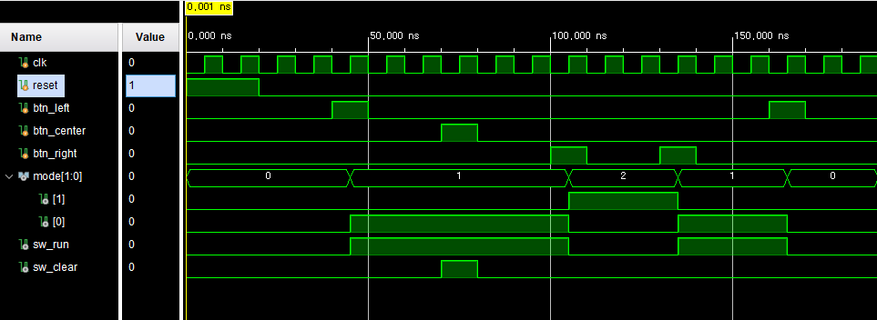
VERIFICATION
02 검증 | Vivado 실제 파형 분석
Mode
Run
Clear
버튼 입력에 따른
CLOCK / STOPWATCH / PAUSE
상태 전이 확인
STOPWATCH에서만
카운터 실행 신호 활성화
Center 입력 시 상태 유지 및
1클럭 Clear 펄스 생성

Slide 19
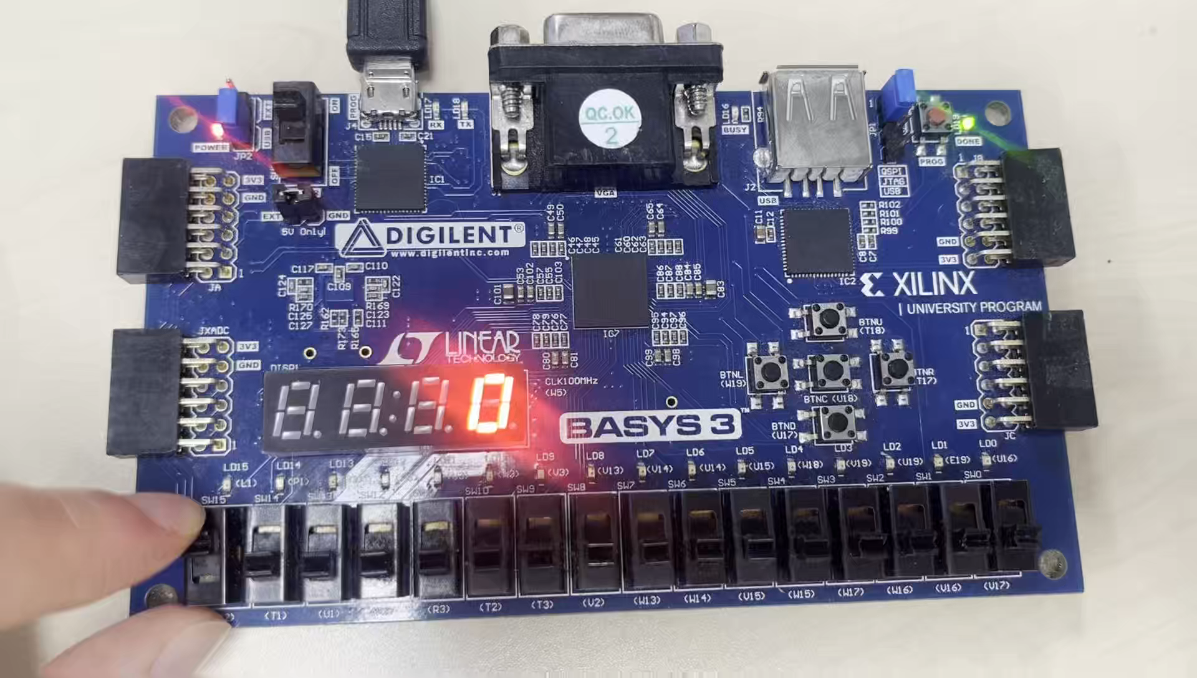
VERIFICATION
02 검증 | 보드 동작 시연
시연 체크리스트
01
CLOCK MM:SS
02
Left → STOPWATCH
03
Right → PAUSE
04
5초 → Circle Animation
05
Right → Resume
06
Center → Clear

Slide 20
TROUBLE SHOOTING
03 Trouble Shooting | 애니메이션 미표시
01
증상
PAUSE·Resume는 동작하지만 5초 후 FND 숫자가 유지됨
02
원인
anim_active / anim_step 출력이 FND 최종 표시 로직에 반영되지 않음
03
수정
anim_active 조건에서 BCD 표시 대신 회전 Segment 패턴 출력
04
결과
수정된 Bitstream으로 보드에서 회전 동작 확인

Slide 21
BACKGROUND TECHNOLOGY
04 Background | Setup · Hold Time
개념 · 원인 · 문제점 · 해결 방법
D는 샘플링 엣지 전후 일정 기간 안정되어야 함
Clock ↑
CLK
D
tSU
tH
개념
원인·문제
해결
Setup=엣지 이전 안정 / Hold=엣지 이후 유지
데이터 지연·스큐·비동기 전이 → 샘플링 위험
STA 제약 검토 · 경로 최적화 ·
필요한 경우 동기화

Slide 22
BACKGROUND TECHNOLOGY
04 Background | Metastability
비동기 버튼의 전이 시점이 CLK과 겹치면 첫 번째 FF가 늦게 안정될 수 있음
Async Button
FF1
FF2
Debouncer
Edge
비동기 입력
준안정 상태 가능
전파 위험 감소
채터링 제거
1clk pulse
100MHz CLK으로 FF1/FF2 샘플링
원인
문제
대응
Setup/Hold 조건 근처에서 입력 전이
FF 출력의 확정 시점이 늦어 후속 논리 영향
2FF Synchronizer로 전파 위험 감소

Slide 23
BACKGROUND TECHNOLOGY
04 Background | Glitch
조합논리 회로의 전파 지연 차이로 인해 매우 짧은 잘못된 펄스가 발생하는 현상
Y = A · ¬A = 0 (이상적)
A
AND
실제 경로 지연 차이 → 짧은 Pulse 가능
NOT + delay
A
Y
Glitch

Slide 24
BACKGROUND TECHNOLOGY
04 Background | Fan-out
한 개 드라이버가 동시에 구동하는 부하의 수와 배선 특성
Load 1
Register / logic
Driver
Load 2
Fan-out = 4
공유 제어 신호
Register / logic
위 숫자는 도식상의 예시
Load 3
Register / logic
Load 4
Register / logic
정의·원인
문제점
해결
출력 Net에 연결된 입력 수 증가
배선 용량·Net Delay·Slew 악화 가능
Timing Report·배치·버퍼·복제 검토

Slide 25
BASYS3 · VERILOG RTL
감사합니다
Q & A
분초시계 · Stopwatch · FSM · Timing
2026 | Basys3 FPGA

